Slide 1
نام درس: الگو کودک
مقطع تحصیلی: کاردانی و کارشناسی
نام استاد: فاطمه غفوری فرد
جلسه پنجم

Slide 2
درس اول: الگوی پایه آستین یک تکه

Slide 3
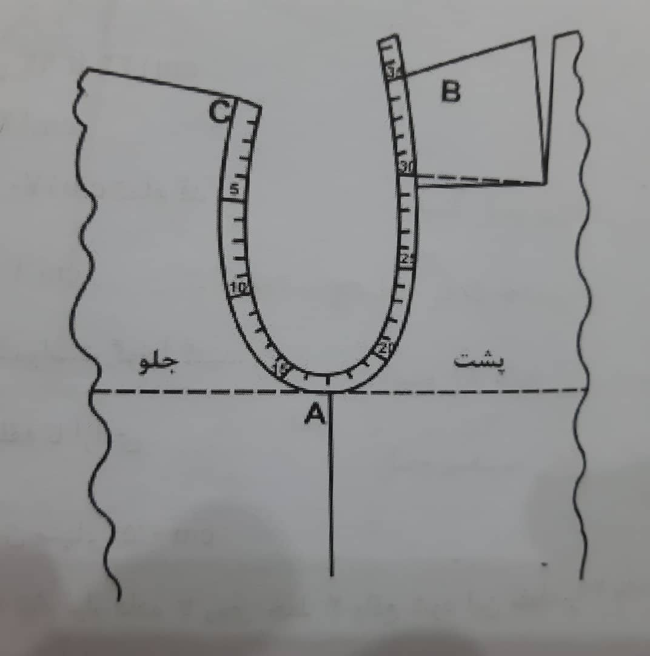
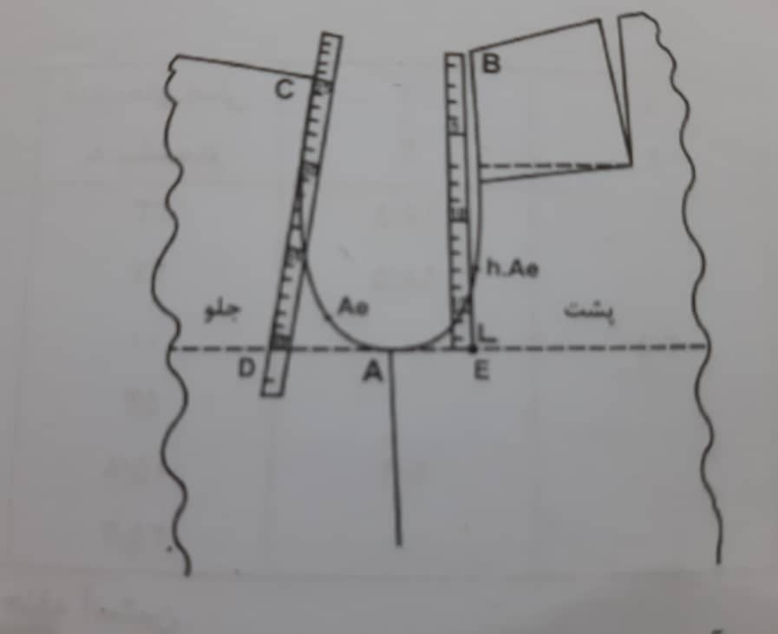
برای رسم الگوی آستین تمام الگوهای پایه بالاتنه(دختر وپسر)در هر سایزی از این روش استفاده میکنیم
1.روش اندازه گیری دور حلقه وبلندی حلقه آستین
حلقه آستین جلو وپشت را در قسمت پهلوها کنار یکدیگر قرار دهید و نقطهAرا در زیر حلقهذآستین نقطه های CوBرا در خط سرشانه علامت میگذاریم
متر را به حالت ایستاده روی نقطهCقرار داده و دور حلقه آستین را تا نقطه Aوسپس تا نقطه Bاندازه گیری کنید.
ارتفاع حلقه CتاD وBتاEرا اندازه زده و باهم جمع کنید این اندازه گیری بلندی حلقه آستین است

Slide 4
رسم الگوی آستین
مرحله1:
از نقطه 1خطی عمود کنید
1تا2: 1/2طول حلقه آستین بالاتنه منهای 1/10گشادی کف حلقه +1تا1/5سانتیمتر
1تا3:قد آستین
3تا4: 1سانتیمتر در اندازهای 92تا122سانتیمتر
1/5سانتیمتر در انازهای 128تا 146 سانتیمتر
2سانتیمتر دراندازهای152تا 170
2تا5: 1/2فاصله 2تا4 منهای 1 سانتیمتر
2تاA: ¼ گشادی کف حلقه
Aeتا6: 1/2دور حلقه آستین الگوی بالاتنه منهای0/5تا1 سانتیمتر
کنترل کنید:فاصله 1تا6 را اندازه بگیرید باید به طور تقریبی به اندازه گشادی کف حلقه آستین با آزادی+4 تا5

Slide 5
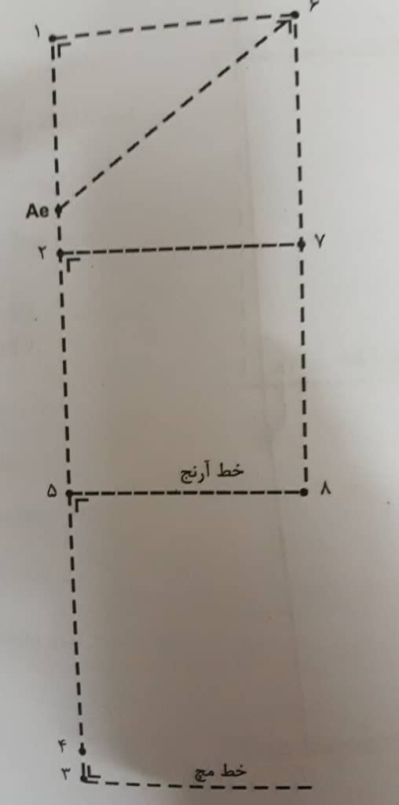
عکس مرحله 1

Slide 6
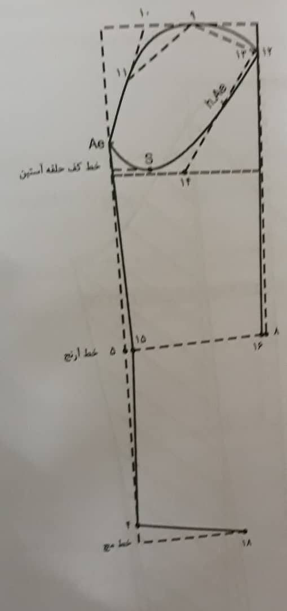
مرحله2:
1تا9: ½ شماره 1تا6+1
نقطه 10: ½ نقطه 1تا9
نقطه 11: ½ نقطه Aeتا10
6تا11: ¼ گشادی کف حلقه+0/5
12تا13: 0/5سانتیمتر
7تا14=1تا9
از نقطه 14 0/5سانتیمتر بالا رفته
5تا15:1سانتیمتر
4تا16:1سانتیمتر
8تا18:1سانتیمتر
16تا17: ½ دور مچ

Slide 7
مرحله3:روی بالاتنه مقدارAeتاSرا با متر ایستاده اندازه بگیرید و از نقطه Aeتا sروی آستین علامت بزنید ویا در صورتیکه کاغذتان پوستی می باشد الگوی بالاتنه را زیر آستین قرار داده ومثل تصویرAeتاs را رسم کنید.
Sتاh در آستین = sتا h.Aeروی بالاتنه +1سانتیمتر
منحی برجسته جلو آستین:ا
از ½ خط 11تا9 =0/75 تا1سانتیمتر برای کودکان 92 تا 128 سانتیمتر
1/25 برای اندازهای 134 تا 170 سانتیمتر به طرف خارج آستین رفته ومنحنی 9تا11 را رسم کنید
منحنی برجسته پشت آستین:
از ½ خط 9تا12 0/5 تا 0/75 برای کودکان 92تا128 سانتیمتر و1سانتیمتر برای اندازهای 134 تا 170 ساتیمتر به طرف خارج آستین ومنحنی 9تا 12 را رسم کنید.

Slide 8
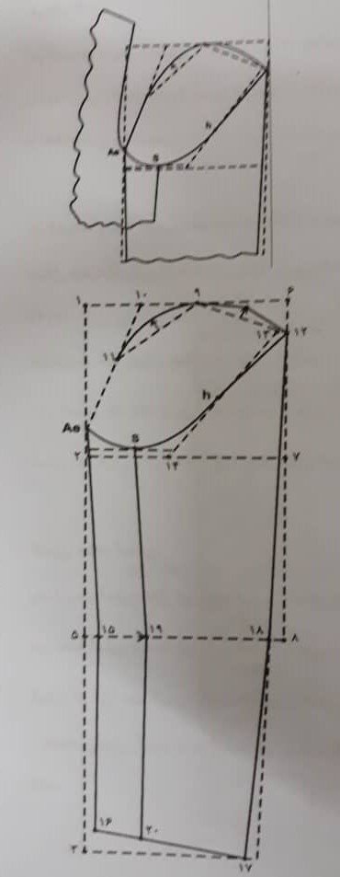
عکس مرحله 3

Slide 9
مرحله4:
در قسمت جلوی آستین:یکبار خط Aeتا15 را تا زده وهلال حلقه آستین Aeتاsوخط چین sتا19 وخط ارنج 15تا19 را رولت کرده وبار دیگر خط 15 تا16 را تازده و خط چین 19تا 20 وخط مچ 16تا 20 را رولت کنید
در قسمت پشت آستین : خط12 تا18 را تازده و ادمه این خط را تا پایین به صورت یک خط صاق تا کرده و هلال حلقه آستین 12 تاsو خط چین sتا 19 و خط آرنج 19 تا18 و خط 18 تا17 و خط مچ 20 تا 17 را رولت نمایید
جهت رسم خط رااستا و خط وسط آستین از نقطه 9 در قسمت کاپ آستین خطی به سمت گونیا کنید
در آستین یک تکه پنسی در مچ و در قسمت پشت وجود دارد که می توان ½ این پنس را از دو طرف الگوی آستین کم کرده ویا آنرا نادیده گرفت.
کنترل حلقه آستین:
بعد از رسم آستین هلال دور حلقه را با دور حلفه بالاتنه مقایسه کنید
دور حلقه آستین باید به طور کلی 1/10 منهای 1سانتیمتر از حلقه بالاتنه بزرگتر باشد
و همچنین عرض آستین را در ناحیه بازو باید 2/5 تا 3/5 بیشتر از دور بازوی فرد باشد

Slide 10
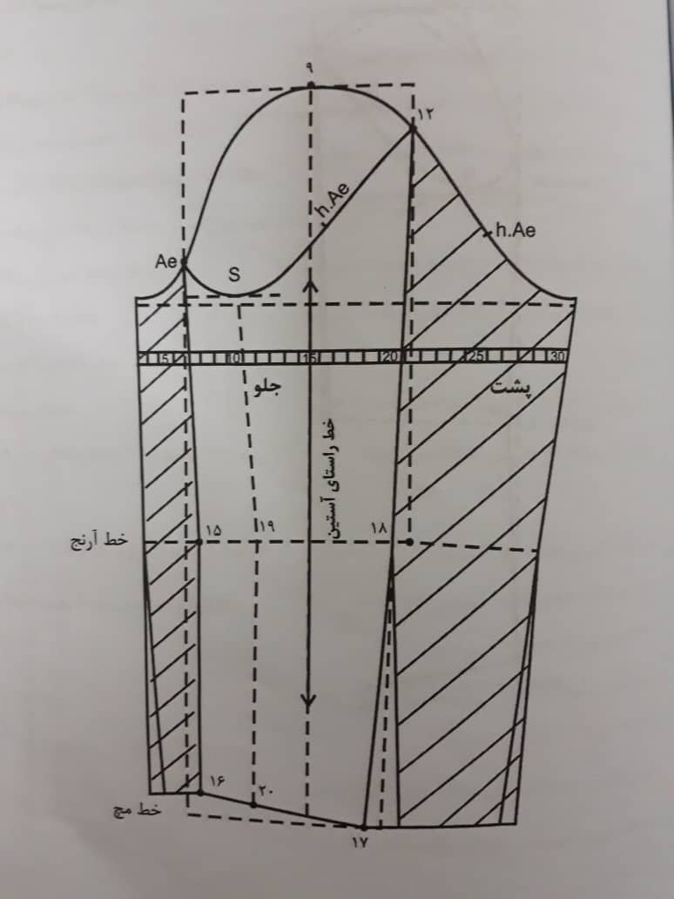
عکس مرحله 4

Slide 11
درس دوم: الگوی پایه آستین دو تکه

Slide 12
مرحله1:از روی الگوی مرحله 3آستین یک تکه کپی کنید.
آستین دو تکه شباهت زیادی بهآستین یک تکه دارد بنابر این نقاطی را که درشکل روبرو شمارگذاری کردیم علامت گذاری کردیم علامت بگذارید
5تا15:1تا 1/5 سانتیمتر
از نقطه Aeبه نقطه 15 و به نقطه 4 خطی مستقیم رسم کنید
8تا16: 0/5
4تا 18: ½ گشادی دور مچ

Slide 13
مرحله2:16تا17: 0/5
12تا19:به طور تقریبی 3/5 تا4/5 سانتیمتر از نقطه 12 پایین آمده علامت بگذارید
20تا21 و20 تا19 ا نقطه 12 به نقطه 21 خطی منحنی به سمت خارج رسم کنید
نقطه 21 را به نقطه 8 وسپس به نقطه 18 وصل کنید
حال از1/2 خط 17تا19 و 21تا8 خطی عمود کنید و0/5 سانتیمتر به طرف بیرون رفته و منحنی به سمت خارج رسم کنید از نقطه 9 خطی عمود کنید تا خط وسط آستین به دست آید
در جلو آستین 2تا 22 و 15 تا23 و 4تا 24 =2تا3سانتیمتر از نقطه 22 به نقطه 23 وسپس به 24 وصل کنید
نحوه رولت کردن هلال جلو آستین:
یکبار خط Aeتا15 را تازده و منحنی Aeتا22وخط 22تا 23 وخط 23 تا15 را رولت کنید
یکبار دیگر خط 15تا4 را تازده و خط 15 تا23 و23 تا24 و24 تا 4 را رولت کنید
حال ½ فاصله 22تا 23 و23 تا 24 را گونیا کرده و به طرف بیرون ادامه دهید

Slide 14
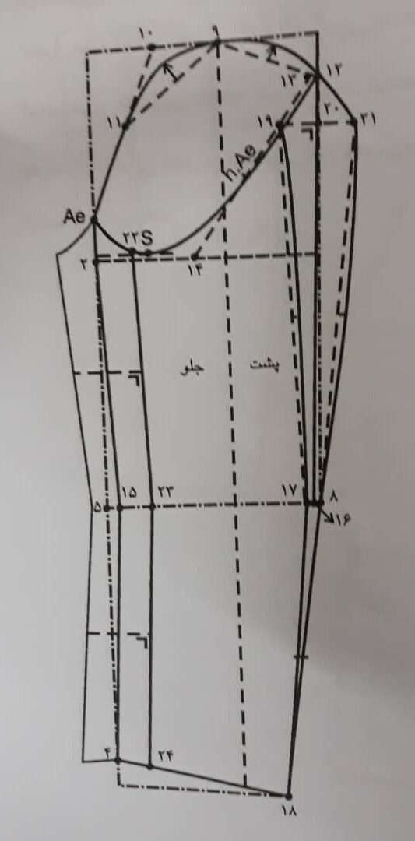
عکس مرحله 2

Slide 15
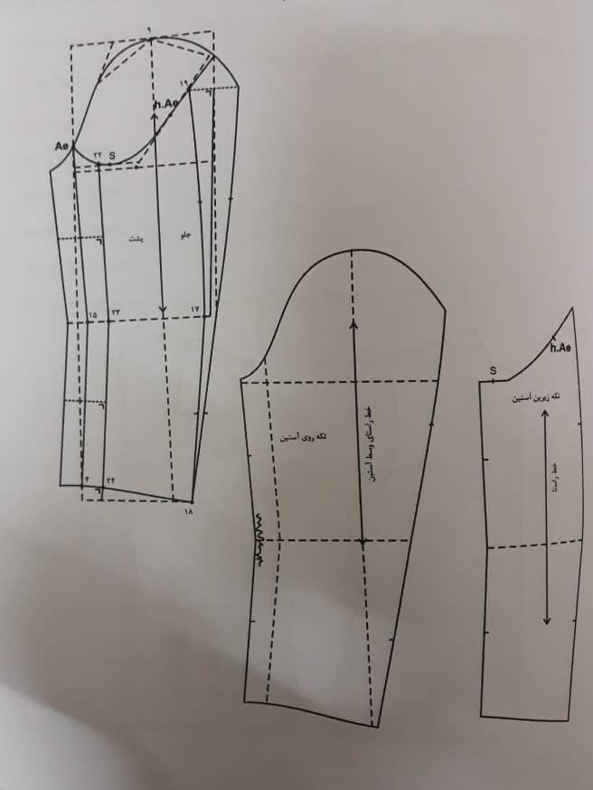
مرحله3:
نحوه رولت کردن تکه زیرین آستین :
هلال 22تا19 ومنحنی 19 تا 17 خطوط 17 تا18 و18تا 24 تا 24 تا23 و22تا23 را رولت کنید

